Slide 1
깊은 복사와 얕은 복사 (Deep Copy & Shallow Copy)
백엔드 데브코스 4기
황준호
GitHub : juno-junho
Notes:
깊은복사와 얕은복사에 대한 발표 맡은
백엔드 4기 황준호

Slide 2
Contents
Primitive Type과 Reference Type에서의 복사
깊은 복사와 얕은 복사
Primitive Type 배열에서의 깊은 복사
방어적 복사

Slide 3
1. Primitive Type과 Reference Type에서의 복사

Slide 4
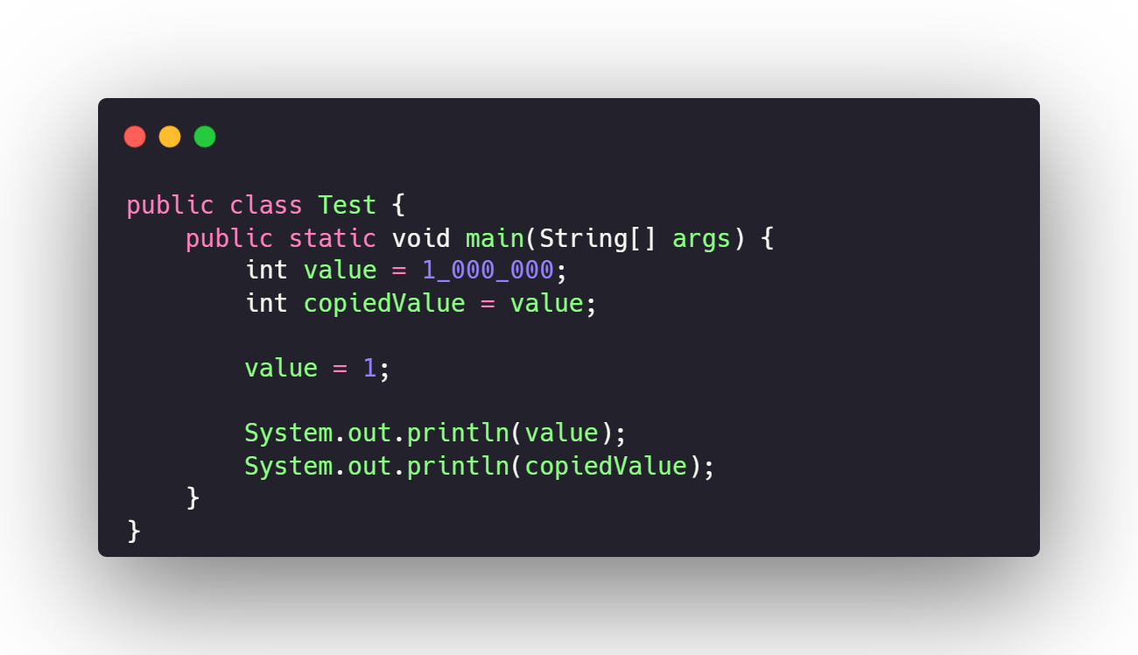
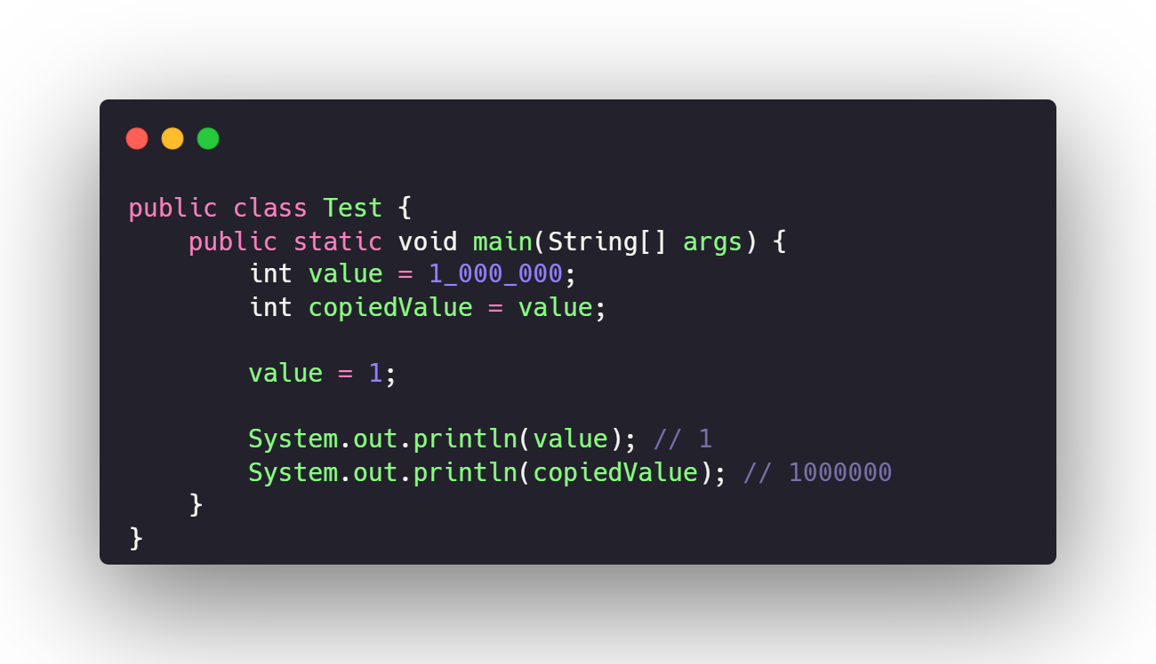
1. Primitive Type에서의 복사
1. Primitive Type과 Reference Type에서의 복사
자바에서는 Primitive Type을 어떻게 복사할 수 있을까

Slide 5
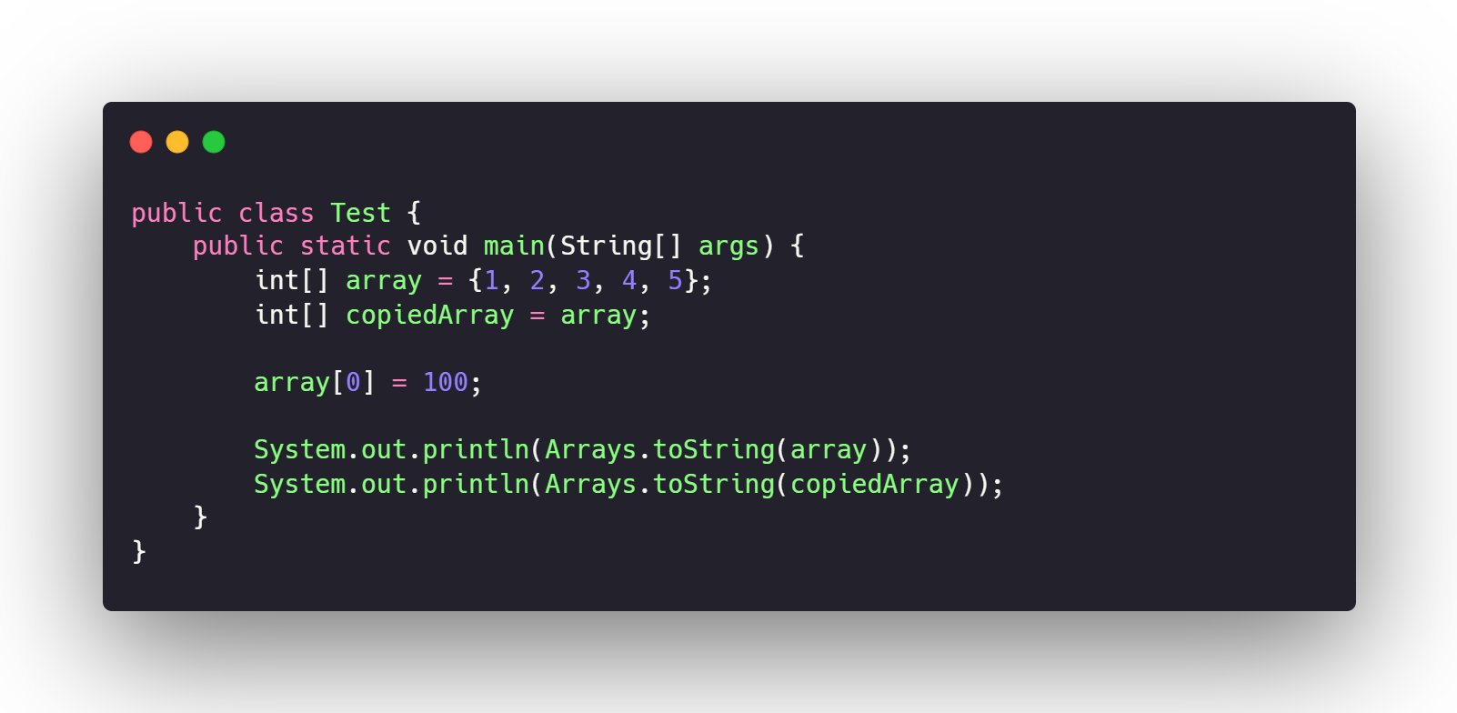
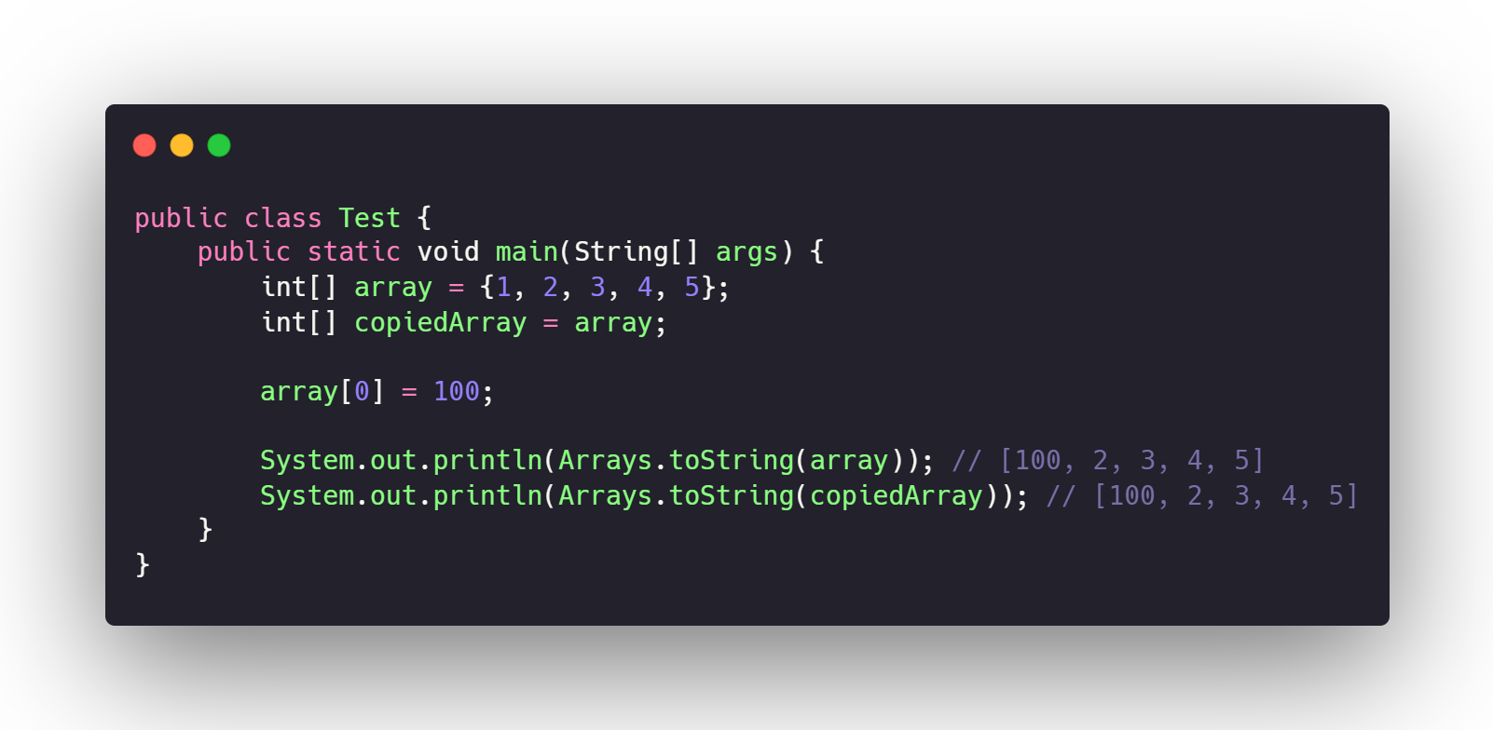
2. Reference Type에서의 복사
1. Primitive Type과 Reference Type에서의 복사
같은 방식으로 Reference Type을 복사 할 수 있을까?
Notes:
Reference type에는 여러 종류가 있지만
대표적인 reference type인 배열

Slide 6
왜 이런 결과값이 나올까요?

Slide 7
1. Primitive Type과 Reference Type에서의 복사
1. Primitive Type (원시타입)
int, long, double, float, Boolean, byte, short, char (총 8가지)
자료형의 길이는 운영체제에 독립적이며 변하지 않는다.
Stack 메모리에 저장된다.
= 을 통해 복사 가능!
= 을 통해 복사 불가능!
2. Reference Type (참조 타입)
java.lang.Object 클래스를 상속하는 모든 클래스
위 Primitive Type을 제외한 타입 (String, 배열, Enum, 객체 ...)
Garbage Collector의 대상
실제 객체는 Heap 메모리에 저장되며 Stack 메모리의 참조 타입 변수가 실제 객체들의 주소를 저장하여 객체를 사용할 때마다 참조 변수에 저장된 객체의 주소를 불러와 사용한다
Notes:
이를 통해 자바는 = 를 통해서 원시타입을 복사할 수 있지만, 참조 타입의 경우는 복사가 불가능한 것을 알 수 있습니다.

Slide 8
1. Primitive Type에서의 복사
1. Primitive Type과 Reference Type에서의 복사
자바에서는 Primitive Type을 어떻게 복사할 수 있을까

Slide 9
1. Primitive Type에서의 복사
1. Primitive Type과 Reference Type에서의 복사
Primitive Type에서 = 를 통한 복사 시 메모리 구조
copiedValue = 1_000_000
value = 1_000_000
value = 1
Stack
Heap

Slide 10
2. Reference Type에서의 복사
1. Primitive Type과 Reference Type에서의 복사
같은 방식으로 Reference Type을 복사 할 수 있을까?

Slide 11
2. Reference Type에서의 복사
1. Primitive Type과 Reference Type에서의 복사
Primitive Type에서 = 를 통한 복사 시 메모리 구조
1
2
3
4
5
100
copiedArray
array
Stack
Heap

Slide 12
2. 깊은 복사와 얕은 복사

Slide 13
깊은복사와 얕은복사란?
2. 깊은 복사와 얕은 복사
1. 얕은 복사
= 를통한 복사
Stack 메모리의 참조 타입 변수를 만들고 원본 객체가 저장되어 있는 Heap 메모리의 주소 값을 참조하는 것.
2. 깊은 복사
전부를 복사하여 새 주소에 담기 때문에 참조를 공유하지 않는다.
깊은 복사를 하기 위해서는 Cloneable 인터페이스를 implement 해야하고 clone 메서드를 오버라이드 해야한다.

Slide 14
깊은 복사시 메모리 구조
2. 깊은 복사와 얕은 복사
1
2
3
4
5
100
copiedArray
1
2
3
4
5
array
Stack
Heap

Slide 15
3. Primitive Type 배열에서의 깊은 복사

Slide 16
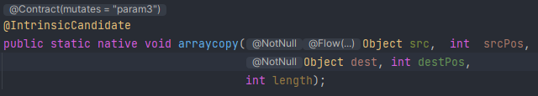
3. Primitive Type 배열에서의 깊은 복사
1. For문 사용
2. System.arrayCopy()
Native call이라 빠르다
복사 할 배열을 생성해서 argument로 넘겨야 한다.
개인적으로 파라미터 개수가 너무 많아 사용하기 힘들다.
3. Arrays.copyOf(), Arrays.copyOfRange()
내부적으로 System.arrayCopy()를 사용한다.
copyOf(int[] original, int newLength) → 특정 값 까지 복사할 수 있다.
copyOfRange(int[] original, int from, int to) → 복사하는 배열의 시작과 끝 index를 설정할 수 있다.
4. Object 클래스의 clone()
Clone() 을 통해 배열을 통째로 깊게 복사할 수 있다.
Notes:
배열의 요소가 primitive type이라면 for문을 돌면서 각 index의 값을 =을 통해 새로운 배열로 복사 할 수 있습니다. Native 키워드를 가지고 있어 native call을 통해 깊은 복사를 하기에
세번째는 util 패키지 Arrays 클래스 안의 정적 팩토리 메서드를사용하는 방식

Slide 17
Q1. 배열의 타입이 Primitive Type이 아닌 Reference Type일 경우 어떻게 해야 하는가?
Arrays클래스의 메서드와 clone()은 shallow copy
각 클래스 마다 clone() 을 구현하거나 SerializableUtils 클래스의 clone()을 통해 할 수 있다.
Q2. 이차원 배열의 경우 어떻게 깊은 복사를 할 수 있는가?
이중 for문 사용
For문 + clone 사용

Slide 18
4. 방어적 복사

Slide 19
방어적 복사란?
4. 방어적 복사
1. 방어적 복사
내부 객체를 반환할 때, 객체의 복사본을 만들어 반환하는 방법
⇒ 복사한 외부의 객체를 변경해도 원본 내부 객체가 변경되지 않는다
⇒ 불변을 유지할 수 있다.

Slide 20
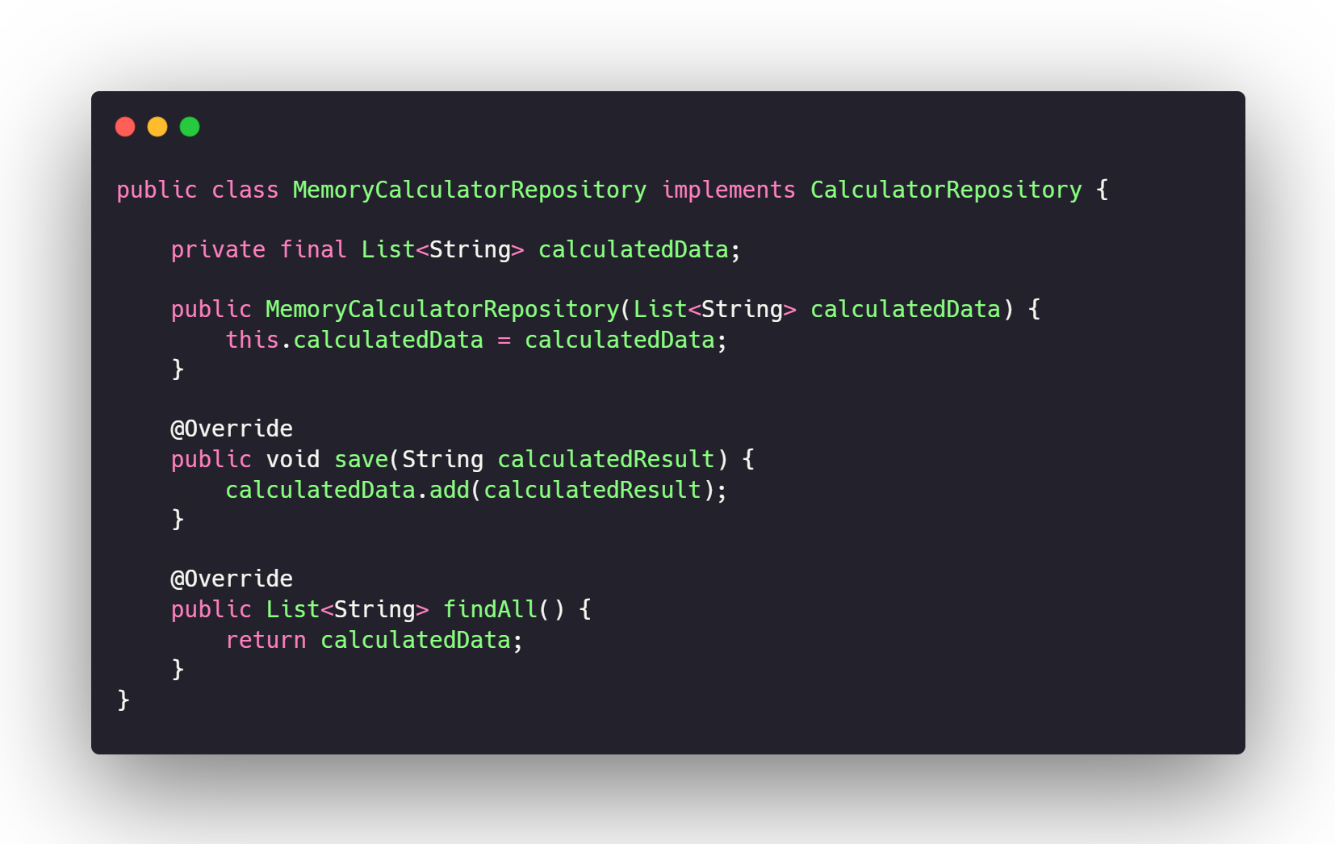
계산기 미션의 MemoryCalculatorRepository
4. 방어적 복사
일급 컬렉션을 예로 들어 봅시다!
Notes:
지난 계산기 미션 시 레포지토리를 list로 구현하였는데, 이를 살짝 변형해 일급컬랙션으로 만든 예를 설명하겠습니다.

Slide 21
계산기 미션의 MemoryCalculatorRepository의 문제점
4. 방어적 복사
MemoryCalculatorRepository의 문제점
외부에서 주입하는 calculatedData가 바뀔 경우
findAll() 을 통해 반환한 List를 외부에서 변경하는 경우
Notes:
외부에서 변경되면 내부의 상태 까지 변경됩니다.
이는 불변 클래스를 만들지 못하는 요인이 됩니다.

Slide 22
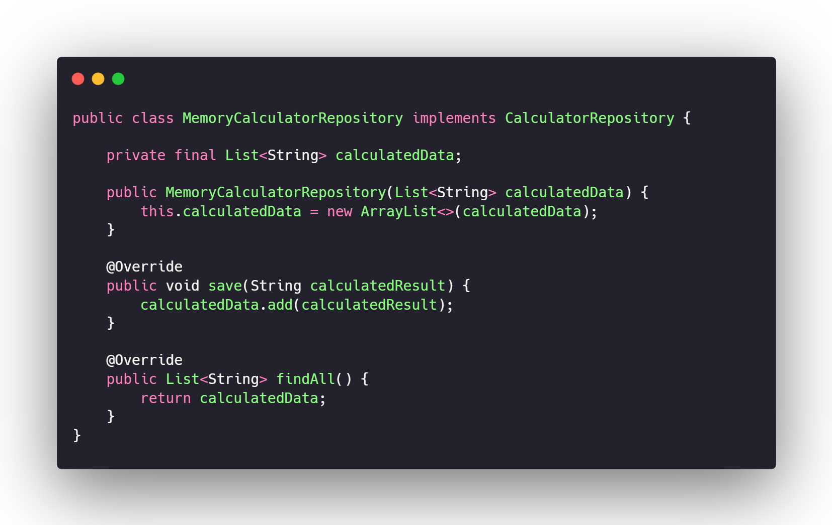
계산기 미션의 MemoryCalculatorRepository의 문제점
4. 방어적 복사
문제점 해결 1. 외부 주입에 대한 참조 끊기
new ArrayList<>(calcuatedData)
2. List.copyOf(calcuatedData)
⇒ 내부 ImmutableCollection.listCopy 반환
Notes:
New ArrayList로 새로운 배열을 만들어 주어 참조를 끊을 수 있습니다.
만약 외부에서 해당 값을 수정하면 안될 경우 list.copyof를 사용할 수 있습니다.
내부 ImmutableCollection.listCopy 반환하기 때문에 내부에서 복사한 리스트(내부 필드) 변경 하지않는다면 List.of 를 사용해도 무방합니다.
//복사한 리스트(내부 필드) 변경 X / 원본 리스트 변경 시 복사한 리스트 변경 X / 복사한 리스트(내부 필드) 객체 요소 변경 O

Slide 23
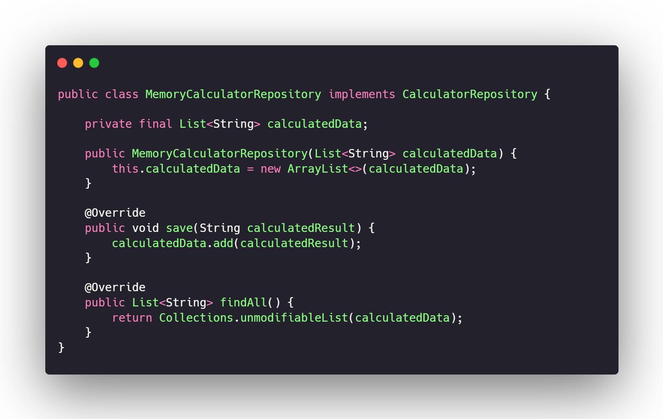
계산기 미션의 MemoryCalculatorRepository의 문제점
4. 방어적 복사
문제점 해결 2. 새로운 객체로 감싸서 복사해 반환하기
new ArrayList<>(calcuatedData)
⇒ 복사한 리스트 수정 가능한 문제점
2. Collections.unmodifiableList
⇒ 원본 리스트대로 변경되지만 외부에서 변경할 수는 없음.
Notes:
New ArrayList를 통해서 새 List를 생성해서 반환하는 방식이있고
Collections 클래스의 unmodifiableList 메서드를 이용할 수 있습니다,
차이점은 첫번째의 경우, 복사한 리스트를 수정 가능한 문제점이 있습니다.
하지만 두번째 unmodiciablelIST의 경우 복사한 리스트를 수정하지 못하게 강제 하며 원본 리스트가 변경되면 같이변경되는 장점이 있습니다.
복사한 리스트 자체에 접근을 시도하면 런타임 시 'UnsupportedOperationException'이 발생합니다.

Slide 24
감사합니다.
프로그래머스 백엔드 데브코스 4기
황준호
GitHub: juno-junho
Notes:
1. 내부에서 반환한 리스트를 변경해도 된다(해야한다).
👉 new ArrayList<>() 사용
2. 내부에서 반환한 리스트를 변경하면 안 되고, 원본 리스트가 변경될 일이 없다.
(변경될 때 복사한 리스트에 영향을 줘도 된다.)
👉 Collections.unmodifiableList() 사용
3. 내부에서 반환한 리스트를 변경하면 안되고, 원본 리스트 변경 시 복사한 리스트에 영향을 주면 안된다.
👉 List.copyOf() 사용
4. 내부에서 반환한 리스트 안의 객체 요소까지 내부 원본 객체에 영향을 주지 않아야한다.
👉 복사 생성자 + unmodifiableList() 사용

